Slide 1
Построение иерархии аспектов по пользовательским отзывам об электронных устройствах
Building Aspect Hierarchy Based on User Reviews about Electronic Devices
Факультет компьютерных наук
Департамент программной инженерии
Курсовая работа
Автор: Репина Анастасия Андреевна БПИ143
Руководители: Андрианов И.А., младший научный сотрудник,
Турдаков Д.Ю., доцент факультета компьютерных наук базовой кафедры «Системное программирование» НИУ ВШЭ, канд. физ.-мат. наук

Slide 2

Цель
построение иерархии аспектов по пользовательским отзывам об электронных устройствах на основе производной иерархии, построенной вручную

Slide 3
Термины
Аспект – слово или набор слов характеристик, главным словом в которых является существительное
Идеальный аспект – слово-характеристика, полученная из технических описаний товаров на сайте ulmart.ru
Иерархия – расположение элементов системы в порядке подчиненности (от высшего к низшему)

Slide 4






Технологии

Slide 5



Получение входных данных
24093

Slide 6
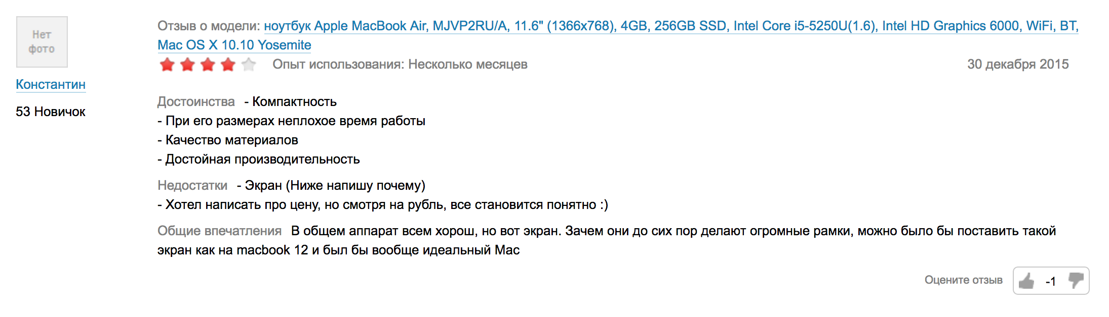
Структура отзывов

Slide 7
Категории отзывов
Беспроводные маршрутизаторы
Веб-камеры
Видеокамеры
Виртуальная реальность
Графические планшеты
Зеркальные фотоаппараты
Игровые манипуляторы
Игровые приставки
Каталог диктофонов
Компактные фотоаппараты
Компактные фотопринтеры
Компьютеры-моноблоки
Компьютеры
Мобильные телефоны
Мониторы
Мыши и клавиатуры
Ноутбуки
Планшетные компьютеры
Платформы для досборки
Портативная акустика класса Hi-Fi
Принтеры (МФУ)
Ручные радиостанции
Сканеры
Смарт-часы
Телевизоры
Точки доступа
Фитнес-браслеты
Фотоаппараты моментальной
печати
Электронные книги и чехлы
GPS навигаторы
MP3-плееры
IP камеры
NAS, DAS хранилища данных
Wi-Fi адаптеры

Slide 8
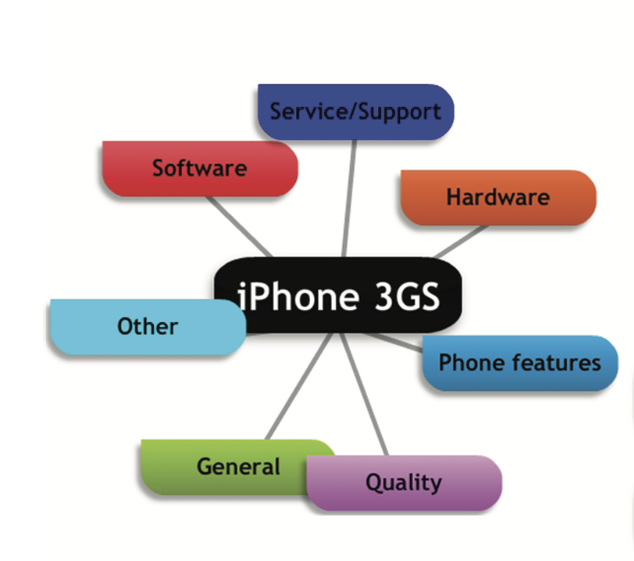


Алгоритм работы программы
Получение идеальных аспектов
415
Построение общей иерархии аспектов
Выделение ключевых аспектов из отзывов
Расчет семантических дистанций для пар аспектов
45435
Отзывы

Slide 9
Выявление аспектов
Выявление слов или сочетаний, где главным словом является существительное
Выявление значимых аспектов
Очистка данных
One-class SVM
Отзывы
45435
уникальный значимый аспект
(полный расчет произведен для 1000 самых частых)
Удаление дублей
421715

Slide 10
Характеристики
PMI Review
PMI Sentence
Local context
Global context
Lexical
Syntactic

Slide 11
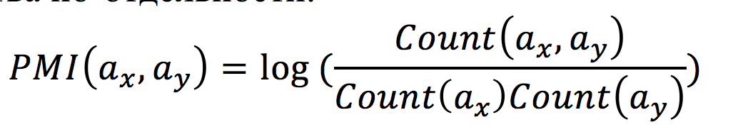
PMI features
Разница в характеристиках заключается в корпусе отзывов/предложений, который передается для дальнейшей обработки в метод расчёта PMI

Slide 12
Пример
Пара аспектов: компьютер и экран.
Отзывы:
1) «Обычный офисный компьютер, начального уровня. Очень шумный. Постоянно присутствует гул процессорного вентилятора, скорость которого система не желает регулировать»
2) «Хорошая производительность, чисто рабочая машина. Куплено уже 4 компьютера 3,3 ггц с 8 гб памятью. 1С, офис, тимвьюер и другое рабочее ПО одновременно держит очень неплохо»
3) «В компьютерах разбираюсь плохо, но нужен был компьютер для работы. Купила данный компьютер, и нисколько не жалею, компьютер мощный, быстрый. В контакт центре очень вежливый молодой человек помог подключить компьютер, экран отличный, все работает) спасибо»
PMI review = log(1/3*1) = -1.0986122886681098
PMI sentence = log(1/5*1) = -1.6094379124341003

Slide 13
Contextual features
Для локальной характеристики контекст - набор 2 левых и 2 правых слов от аспекта во всех отзывах, где он встречается
Для глобальной характеристики контекст - набор отзывов, где встречается конкретный аспект

Slide 14
Пример
Входные данные идентичны данным из 1 примера.
Локальным контекстом для аспекта компьютер будет набор: Обычный офисный начального уровня уже 4 3,3 ггц _BEGIN_SENTENCE_ В разбираюсь плохо нужен был для работы Купила данный и нисколько не жалею мощный, быстрый.
Локальным контекстом для аспекта экран будет набор: все подключить отличный все.
Глобальным контекстом для аспекта компьютер будет набор отзывов 1-3.
Глобальным контекстом для аспекта экран будет отзыв 2.
Для каждой пары аспектов производится вычисление значения kl divergence между ngram’ами их контекстов с помощью stats.entropy.
Полученное значение является результатом характеристики context. Разница лишь в том, где ищутся контексты для аспектов.

Slide 15
Syntactic feature
Синтаксические деревья для всех предложений из отзывов пользователей
Отзывы
Нахождение кратчайшей дистанции между каждой парой аспектов
Аспекты

Slide 16
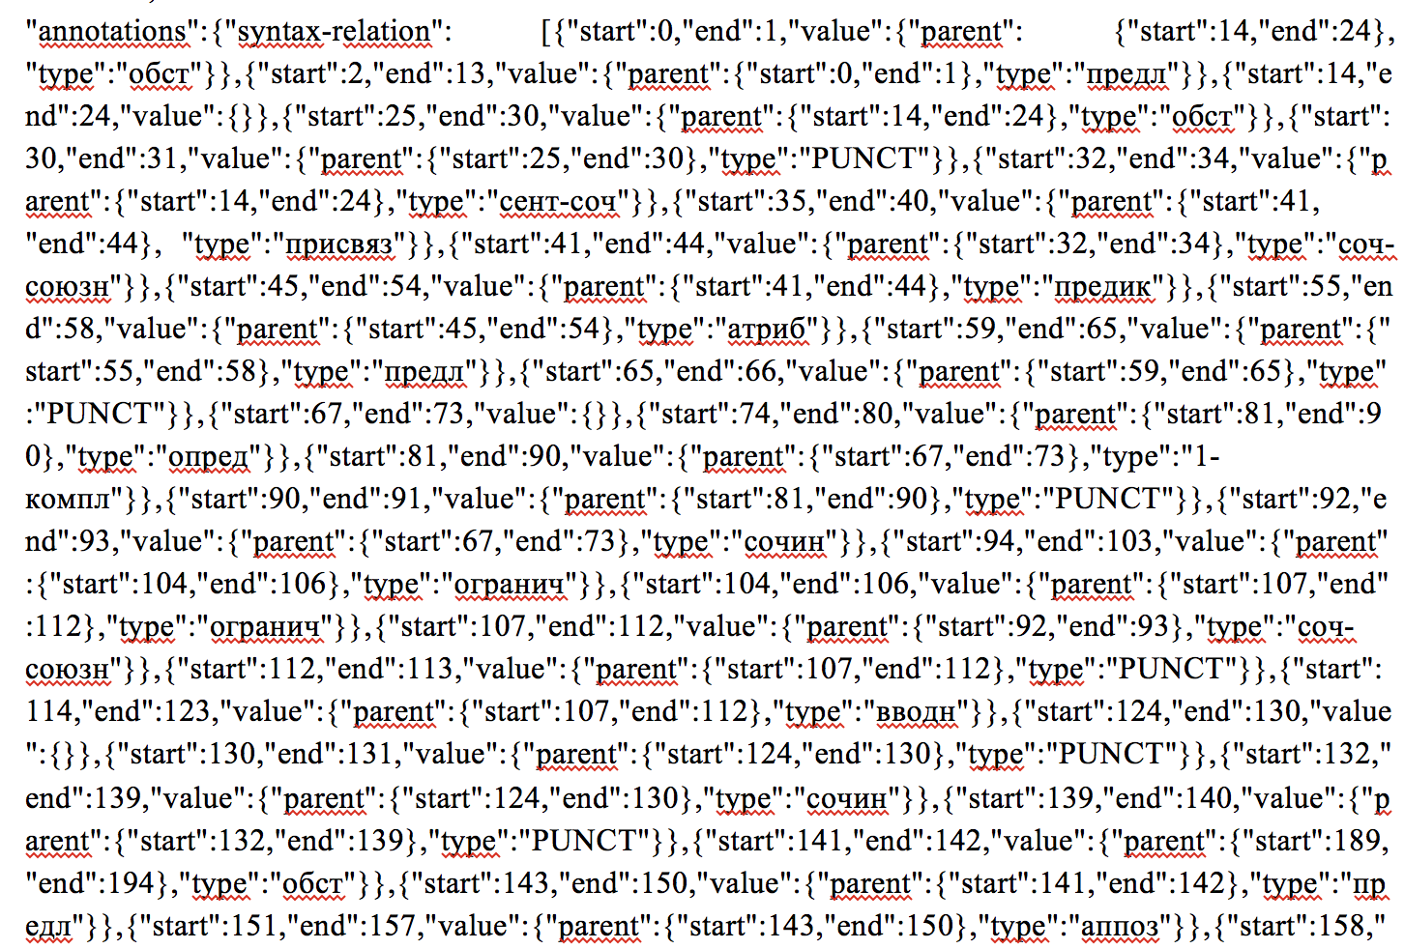
Пример
Пара аспектов: компьютер и экран.
Отзыв:
«В компьютерах разбираюсь плохо, но нужен был компьютер для работы. Купила данный компьютер, и нисколько не жалею, компьютер мощный, быстрый. В контакт центре очень вежливый молодой человек помог все подключить, экран отличный, все работает) спасибо».
Для дерева выполняется поиск кратчайшего пути между указанными аспектами.
Если количество отзывов, где присутствует пара аспектов больше одного, то берется среднее арифметическое длин кратчайших путей, в противном случае просто берем данный путь.
Это и будет значением величины syntactic.

Slide 17
Lexical feature
ABS(LENGTH(ASPECT#1)-LENGTH(ASPECT#2))

Slide 18
Пример
Пара аспектов: компьютер и экран.
Результат Lexical будет равен ABS(LENGTH((компьютер)-LENGTH((экран)) = 4.

Slide 19
Семантическая дистанция
PMI Review
PMI Sentence
Local context
Global context
Lexical
Syntactic
Semantic distance

Slide 20
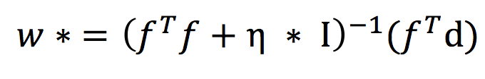

Семантическая дистанция
f – вектор характеристик, η – константное значение, равное 0.4, I – единичная матрица, d – вектор, содержащий в себе все кратчайшие пути между идеальными аспектами в построенном вручную дереве
w - вектор, вычисленный на шаг раньше, а другие множители являются значениями характеристик для конкретной пары аспектов, которые получаются путем извлечения из баз данных

Slide 21
Пример
Характеристика | Минимальное семантическое расстояние | Максимальное семантическое расстояние
PMI (не учтена при вычислении) | 3.22577963930419 | 174.024996616039
Context (не учтена при вычислении) | 1.122215 | 206.717428100923
Lexical (не учтена при вычислении) | 1.27966383810979 | 269.474891065696
Syntactic (не учтена при вычислении) | 2.10356463930419 | 276.680485058915
Bayes (Дополнительная характеристика) | 10.2304768970291 | 436.156013125701
Обычное вычисление | 3.22577963930419 | 277.802700058915

Slide 22

RandomForest
Предвычисленные реальные длины путей для каждой пары идеальных аспектов, а также набор из 6 характеристик для каждой пары аспектов
sklearn.ensemble

Slide 23
Сравнение
Для способа 1 данные расстояний угадываются верно реже, нежели чем в способе 2.
Способ 2 зависит от тренировочной выборки и поэтому не имеет возможности выдавать результаты, выходящие за пределы предложенных ему для обучения, что является минусом, коим не страдает 1 способ.
За счет большего диапазона значений 1 способ является более удобным в плане построения дальнейшей иерархии аспектов.
В качестве преимущества второго способа можно указать скорость его работы, которая в разы выше нежели чем у 1 подхода.

Slide 24
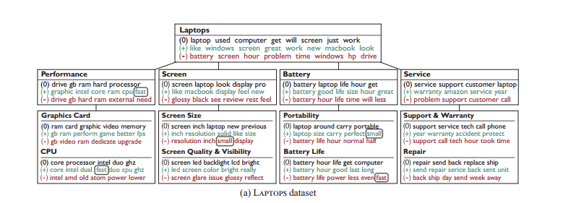
Построение иерархии
ЗАМЕНИТЬ НА РУССКОЕ ДЕРЕВО

Slide 25
Зеркальные фотоаппараты
Общая информация
Категория
Тип
Цвет
Производитель
Цена
Характеристики
Тип матрицы
Кроп-фактор
Физический размер матрицы
Разрешение матрицы
Формат файлов
Разрешение
Съемка видео
Скоростная съемка
Таймер
Разъемы
Карты памяти
Элемент питания
Дисплей
Тип дисплея
Размер дисплея
Вспышка
Подключение внешней вспышки
Объектив
Объектив в комплекте
Оптический зум
Тип фокусировки
Расстояние фокусировки
Дополнительно
Гнездо для крепления штатива
Особенности
Габариты устройства
Размеры
Вес
Упаковка
Размер упаковки

Slide 26
Спасибо за внимание!
Репина Анастасия Андреевна
aarepina@edu.hse.ru
Москва 2017

